Slide 1
После выборов…
После выборов…

Slide 2
Цели урока:
1. На основе имеющихся знаний об избирательном праве проанализировать организацию выборов президента школы
2. Расширить знания о способах манипуляции сознанием и разработать предвыборные технологии для будущих выборов президента школы.
3.Определить свою позицию о необходимости участия в выборах.

Slide 3
Задание
Вспомните стадии избирательного процесса

Slide 4
Стадии избирательного процесса
Назначение даты выборов
Образование избирательных округов и избирательных участков
Формирование избирательных комиссий
Составление списков избирателей
Выдвижение и регистрация кандидатов
Предвыборная агитация
Голосование и установление результатов

Slide 5
Задание
Просмотрите фото с выборов президента школы. Проанализируйте ход выборов. Какие положительные моменты можно выделить? Какие ошибки были допущены?

Slide 6
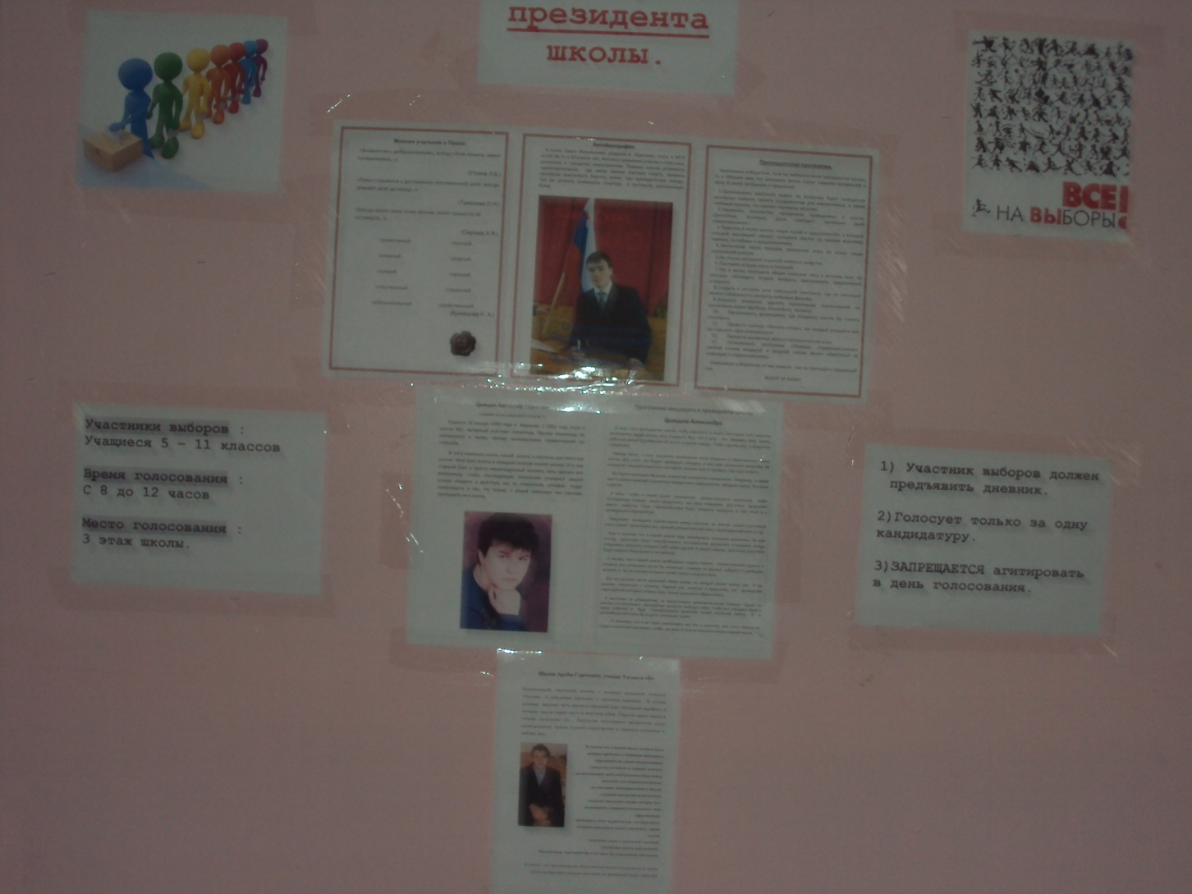
Стенд для избирателей

Slide 7
Павел Сухих с будущими избирателями

Slide 8
Шалев Артем- кандидат в президенты

Slide 9
Участковая избирательная комиссия

Slide 10
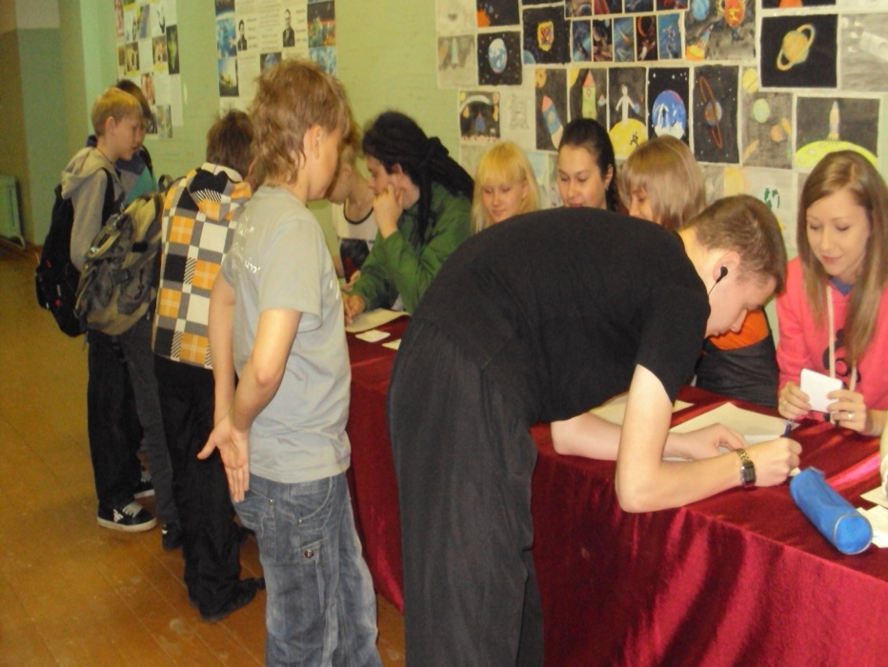
Процесс голосования

Slide 11
Подсчет голосов

Slide 12
Победитель выборов- Павел Сухих

Slide 13
Задание.
Проанализируйте предвыборные программы кандидатов в президенты по алгоритму.
1.Четкость , доступность изложения программы
2.Соответствие программы запросам избирателей
3. Стиль изложения

Slide 14
Использование предвыборных технологий
Работая в группе, используя раздаточный материал, разработайте программу будущему президенту школы

Slide 15
Итоги
ПОПС- формула
П- позиция
О- объяснение
П- пример
С-следствие
Я считаю, что…..
Потому что…..
Я могу доказать это на примере….
Исходя из этого ,делаю вывод….

Slide 16
Интернет-ресурсы
http://images.yandex.ru/yadsearch?text =КАртинки о выборах
http://www.rzs64ru/news/specialist-po-manipulyacii-soznaniem
Htt://www.coolreferat.com/Деструктивные_технологии_как метод манипуляции_ сознанием по_

